Slide 1

«Классный контейнер»

Slide 2
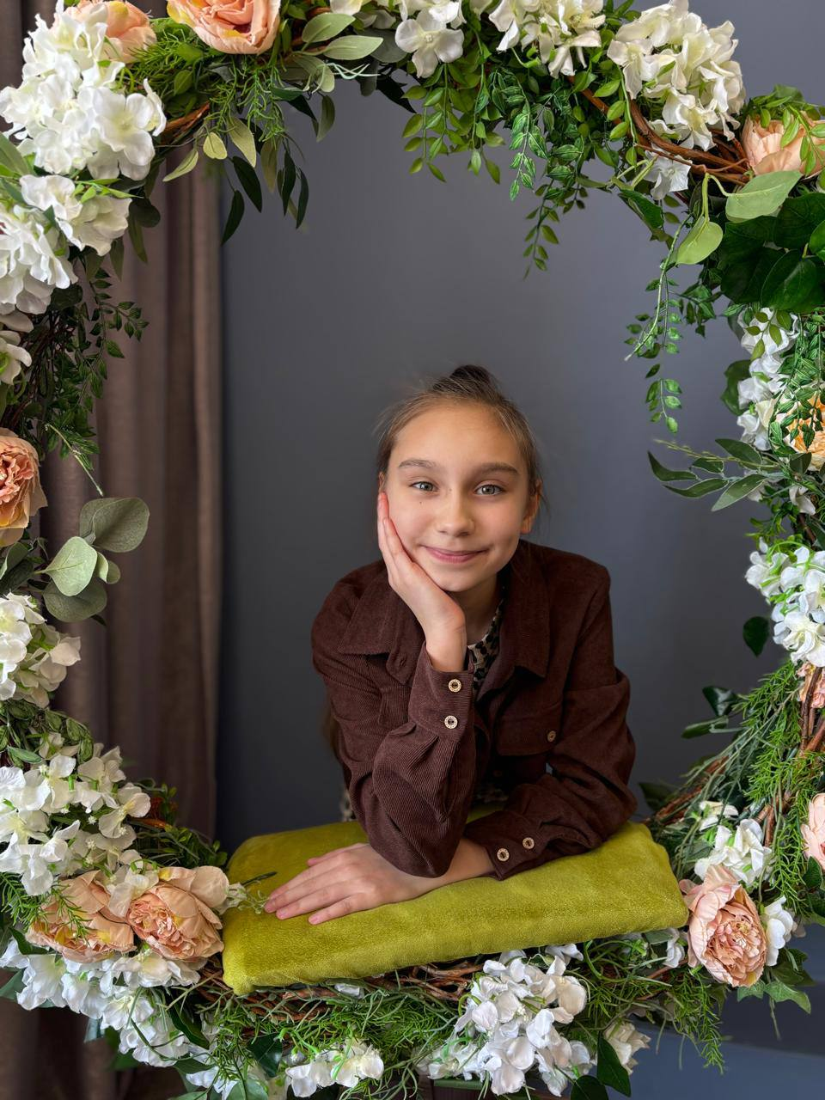
Осипова Ульяна Антоновна

Slide 3
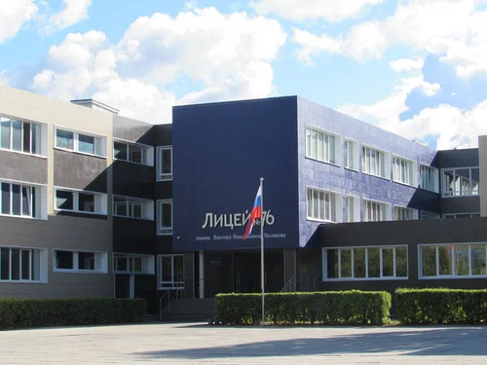
Муниципальное бюджетное общеобразовательное учреждение городского округа Тольятти
"Лицей № 76 имени
Виктора Николаевича Полякова"

Slide 4

8-937-411-00-32 osipo.ant@yandex.ru

Slide 5
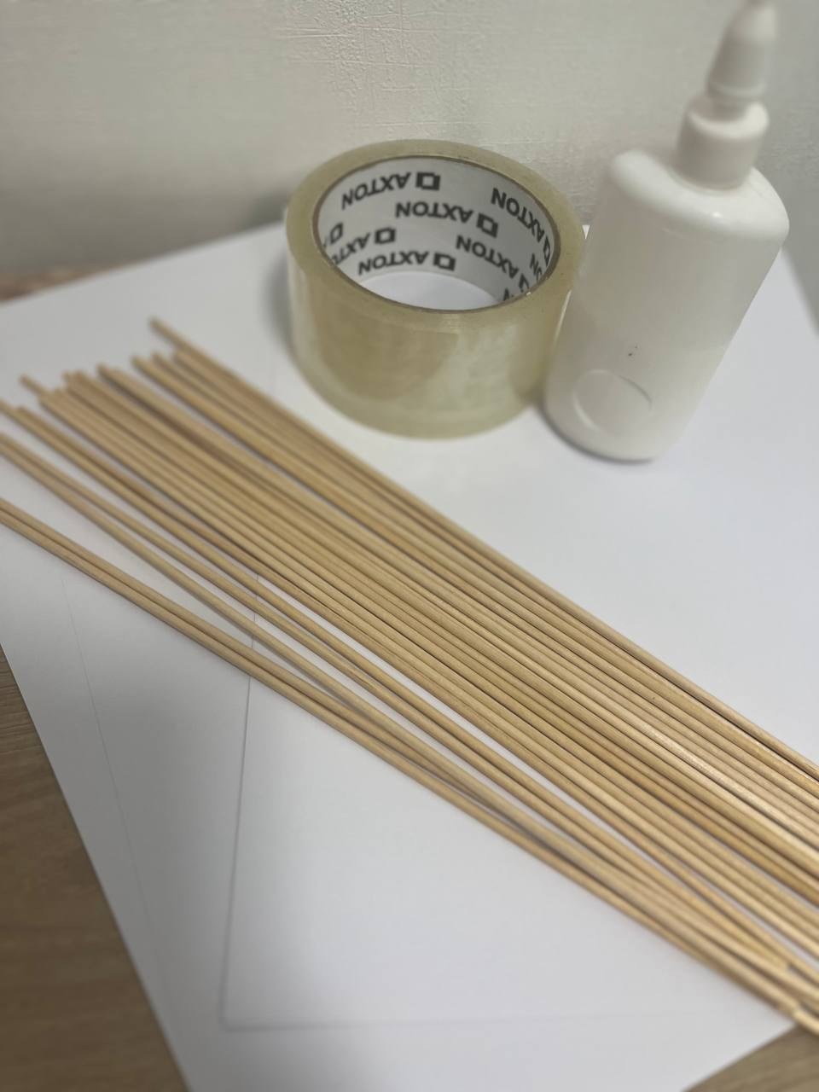
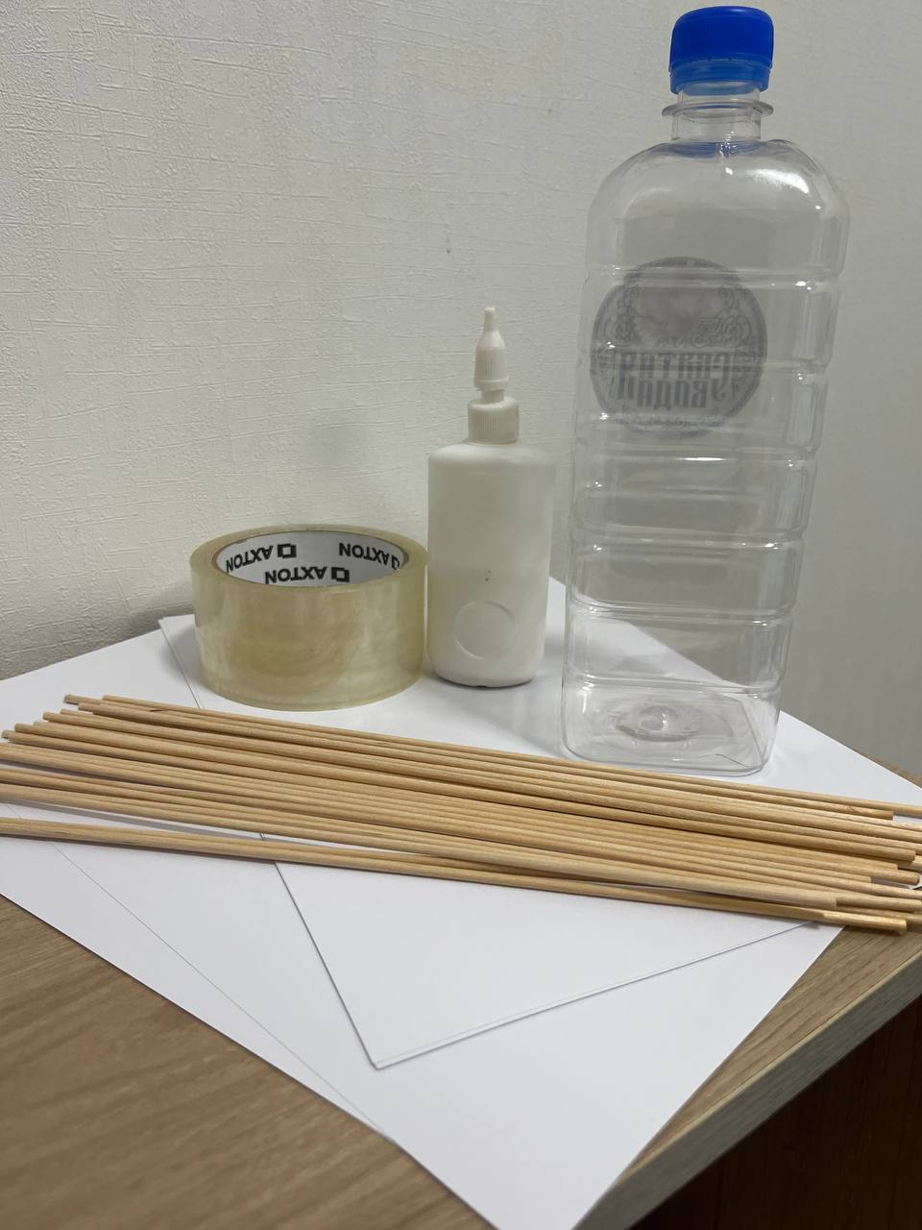
«Бамбуковый эко-хранитель»
Необходимые материалы для поделки:
Пластиковые бутылка 1 штука
Палочки для суши (зависит от размера изделия)
Клей
Скотч

Slide 6
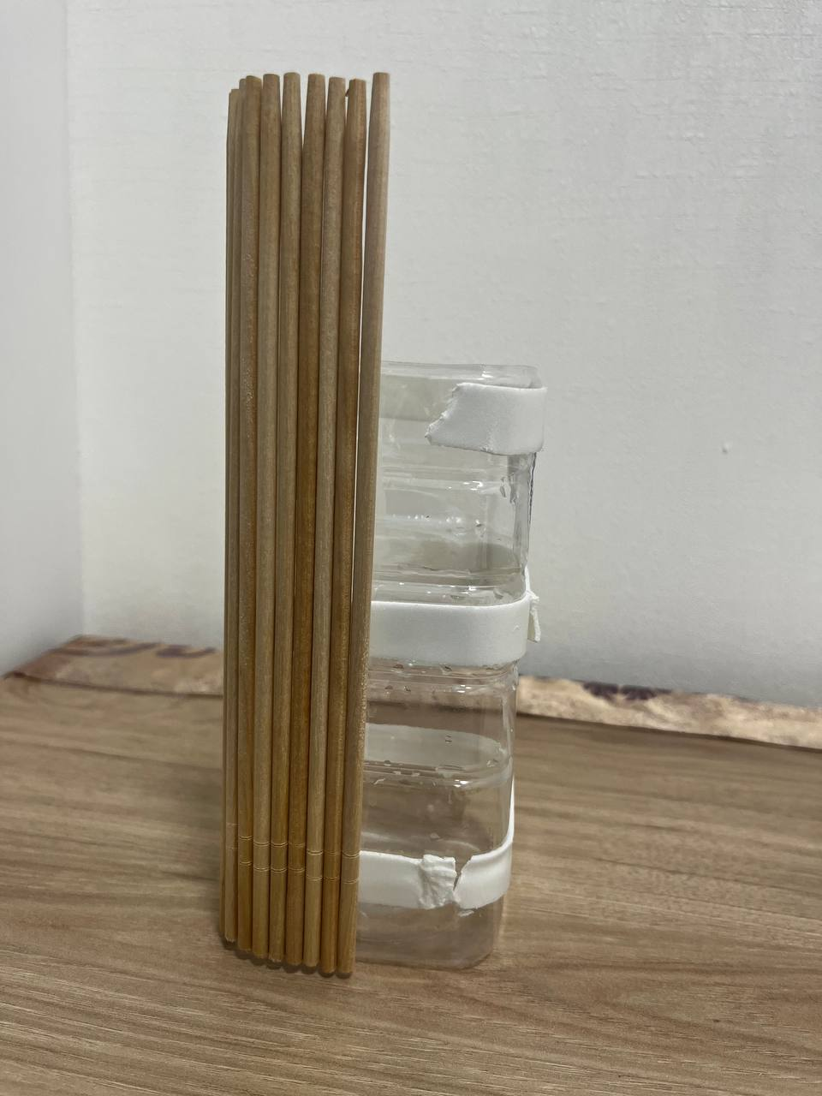
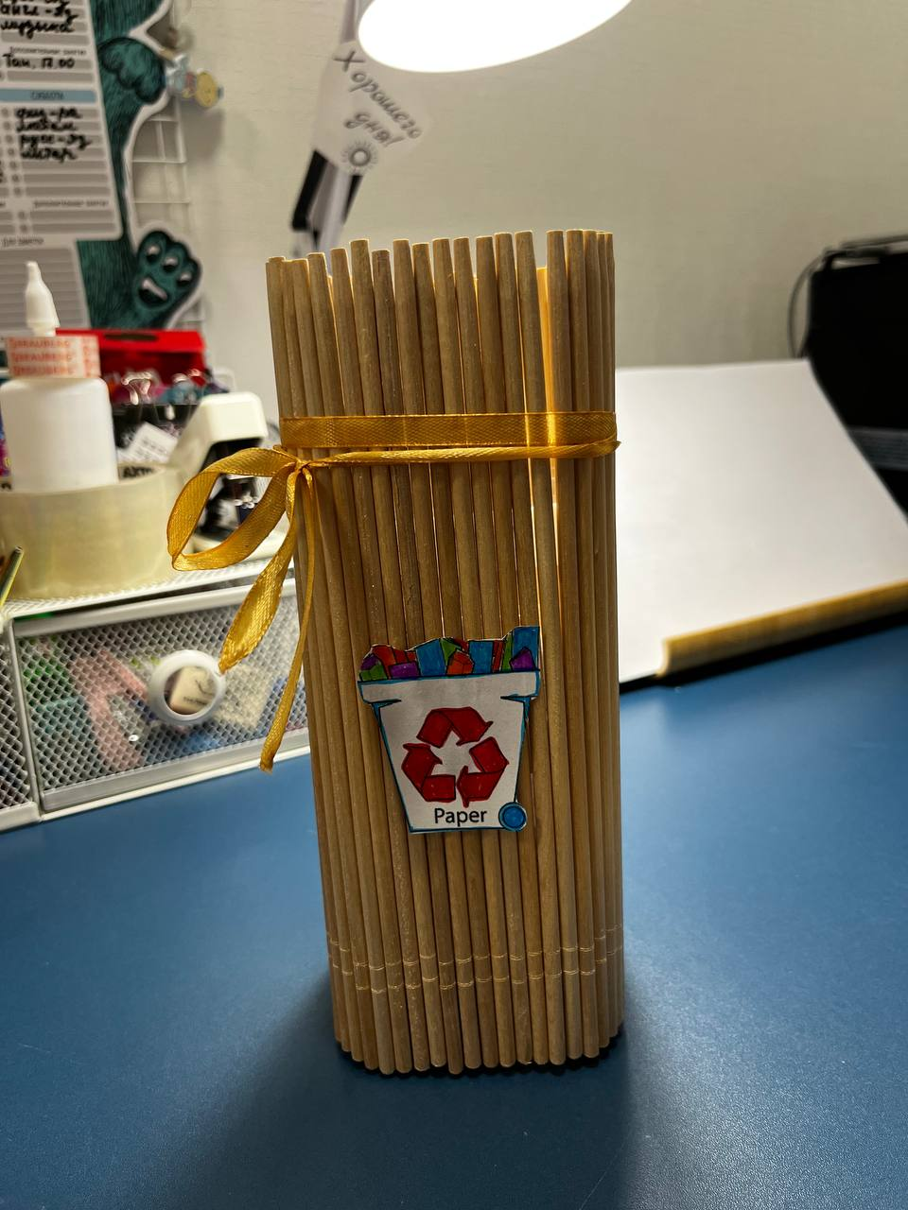
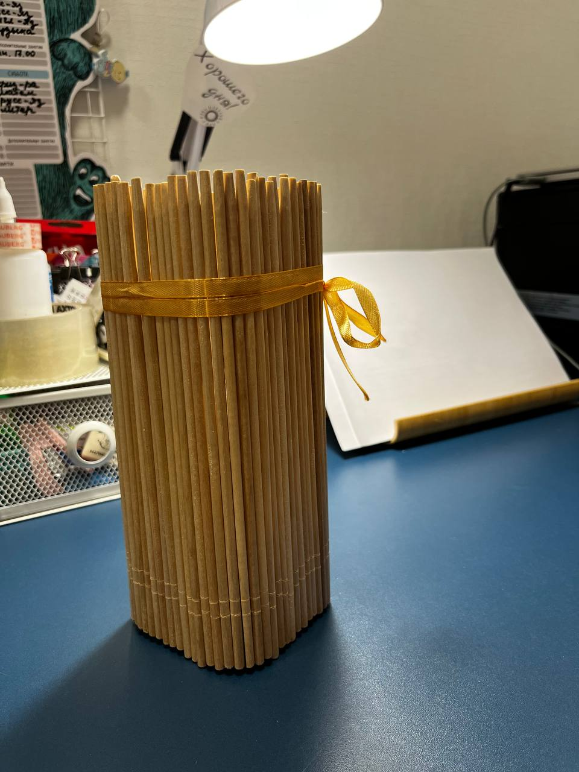
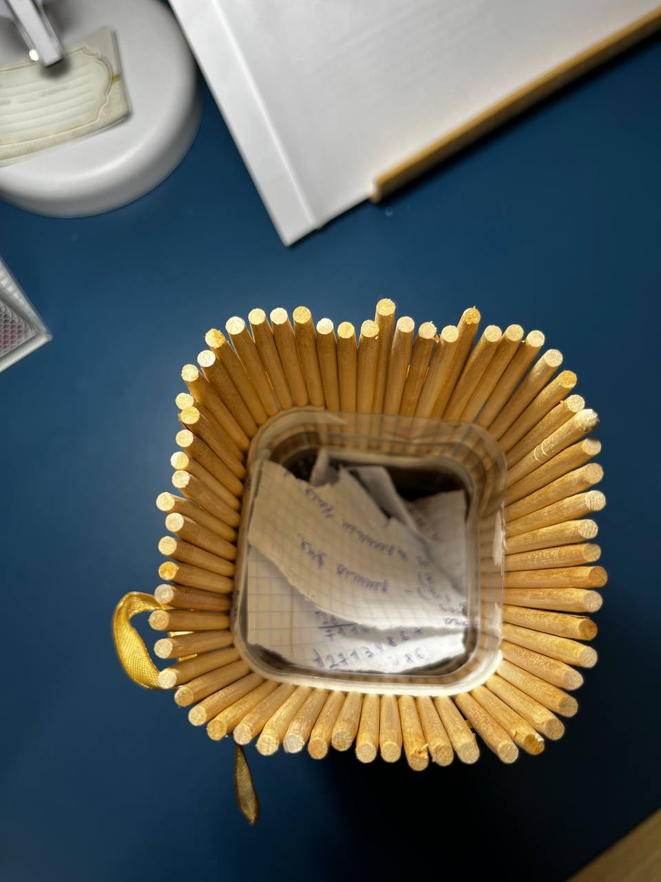
«Бамбуковая симфония»

Slide 7
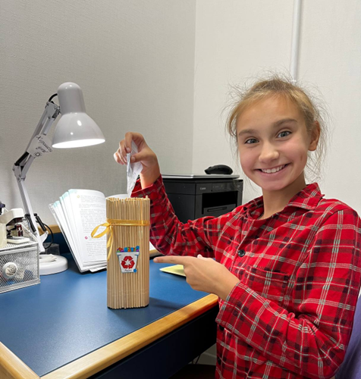
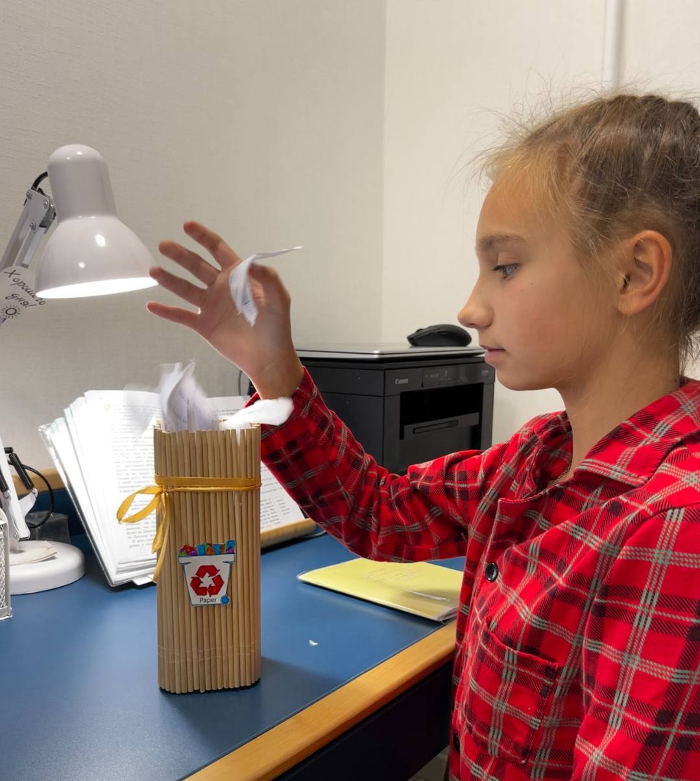
«Эко-финиш мастерства»

Slide 8
«Забота о планете начинается с меня»
Каждый день мы сталкиваемся с проблемой мусора, который накапливается на улицах нашего города, в лесах и парках. И именно поэтому я решила принять участие в конкурсе.
Создание экоконтейнера из обычных палочек для суши — это возможность показать, как можно дать вторую жизнь
привычным вещам.
Участие в конкурсе — это возможность изменить мир к лучшему, начиная с малого. Моя работа поможет привлечь внимание к проблемам экологии и вдохновит других на добрые дела.
Ведь каждый из нас может стать защитником природы, и начать можно с создания простого экоконтейнера.

